Slide 1

Terraplanagem paraízo ltda
E.V.I. - Projeto de Atividade de Extração de Areia
Sumaré/sp
Processo DAEE Nº 9806907
Renê César Coimbra Vitti
Engenheiro de Minas – CREA/SP 5063460868

Slide 2
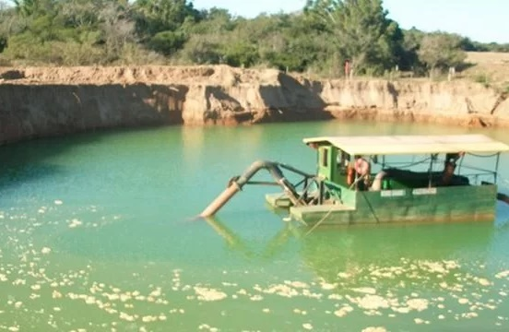
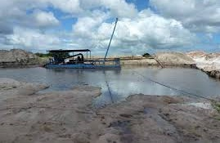
Terraplanagem Paraízo (Antiga Egydeo Basso – ME), atuante no setor desde 2004.
Apresenta novo Estudo de Viabilidade de Implantação (EVI), com alteração na concepção do método de lavra para minimizar o impacto nos recursos hídricos locais;
(Cavas alagadas com barramentos ) => (Bacia de acumulação escavada)
Considerações a respeito do Parecer Técnico GT-Empreendimentos nº 01/2019 (30 DE AGOSTO DE 2019).

Slide 3
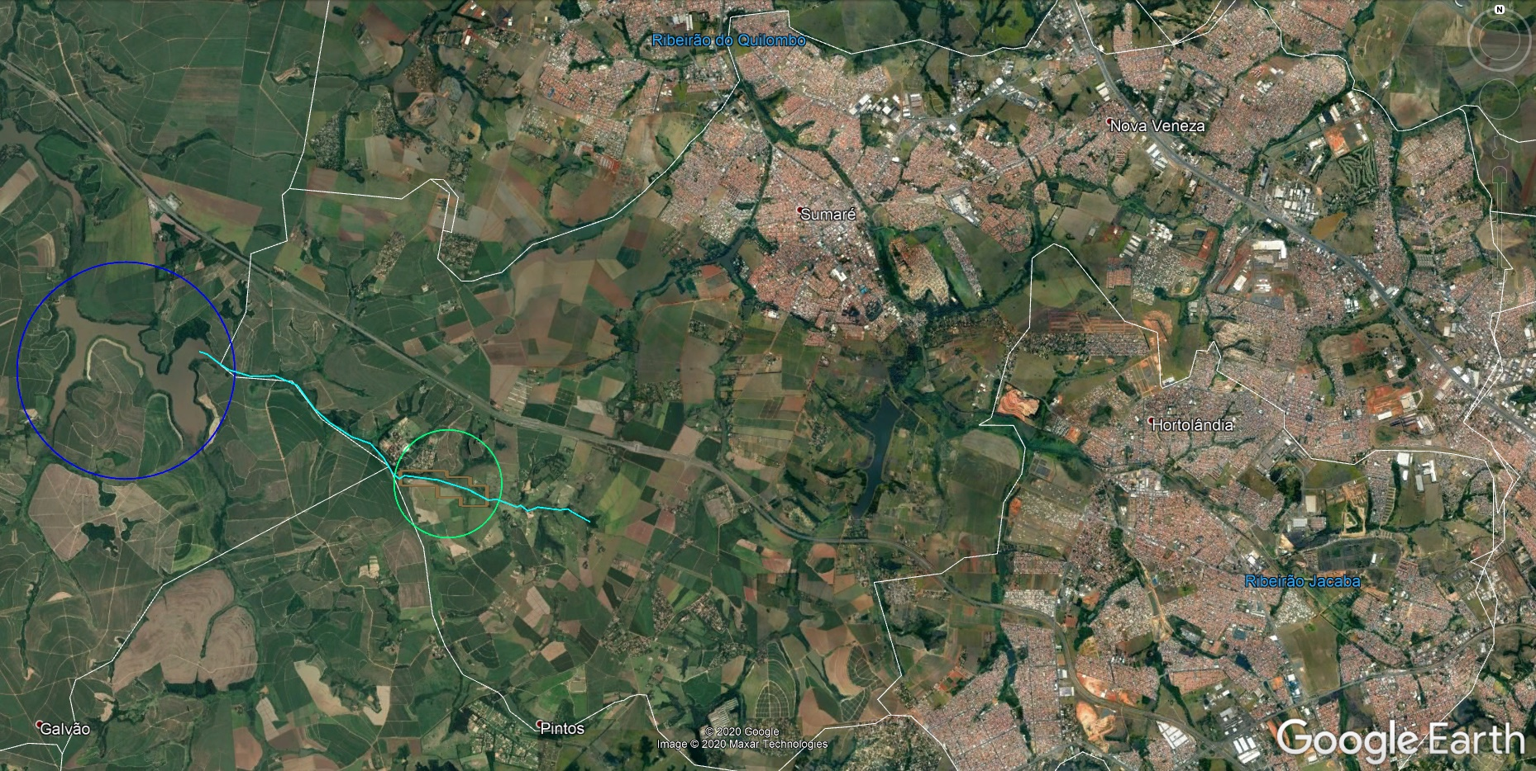
Localização do empreendimento
Represa Areia Branca
Empreendimento
Rib. Toledo

Slide 4
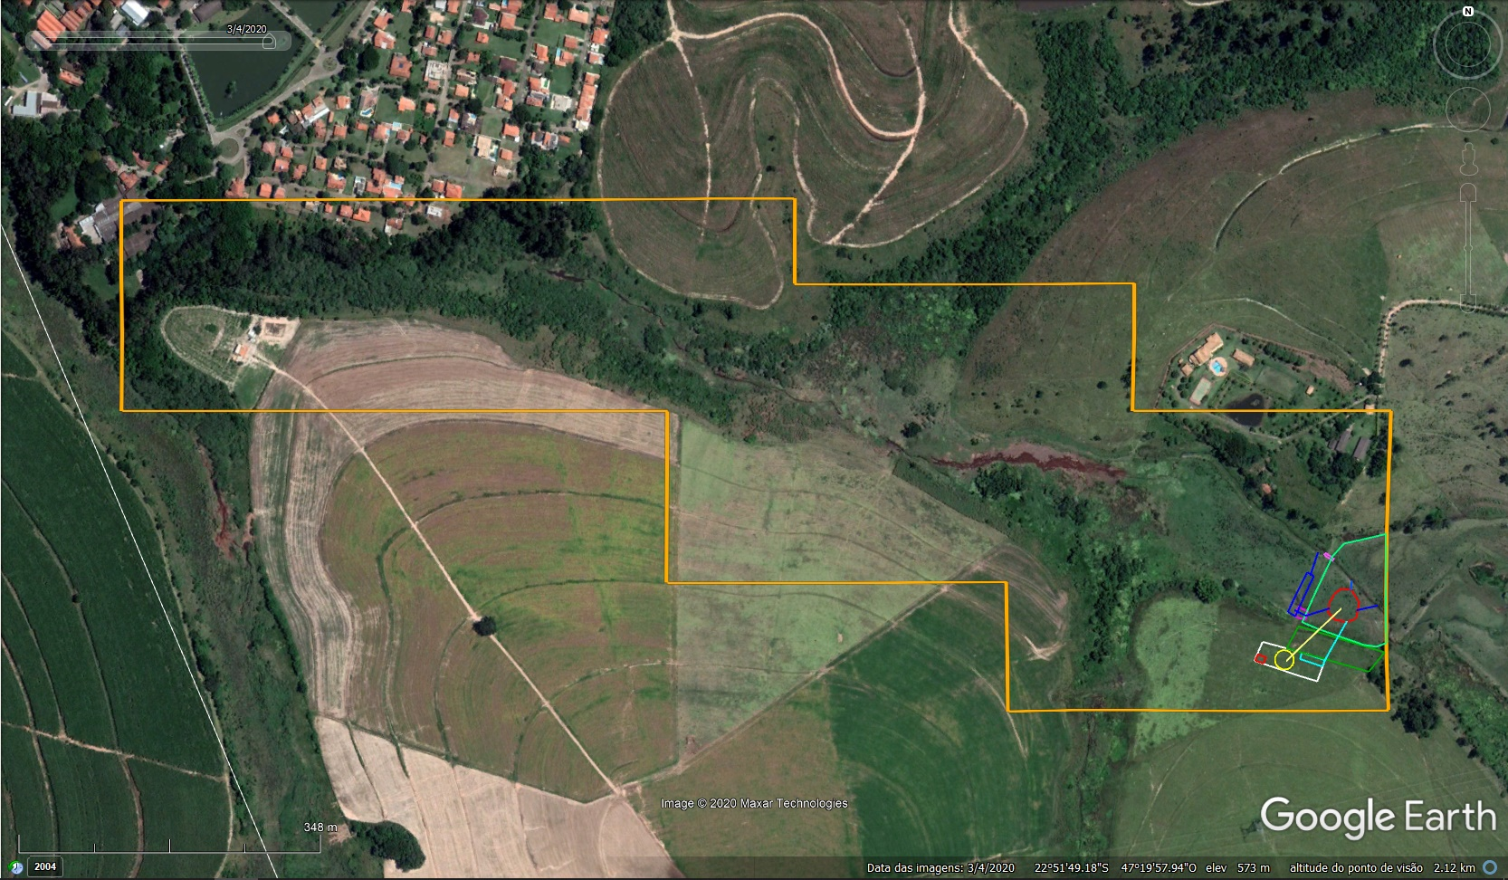
Poligonal MINERÁRIA do empreendimento

Slide 5
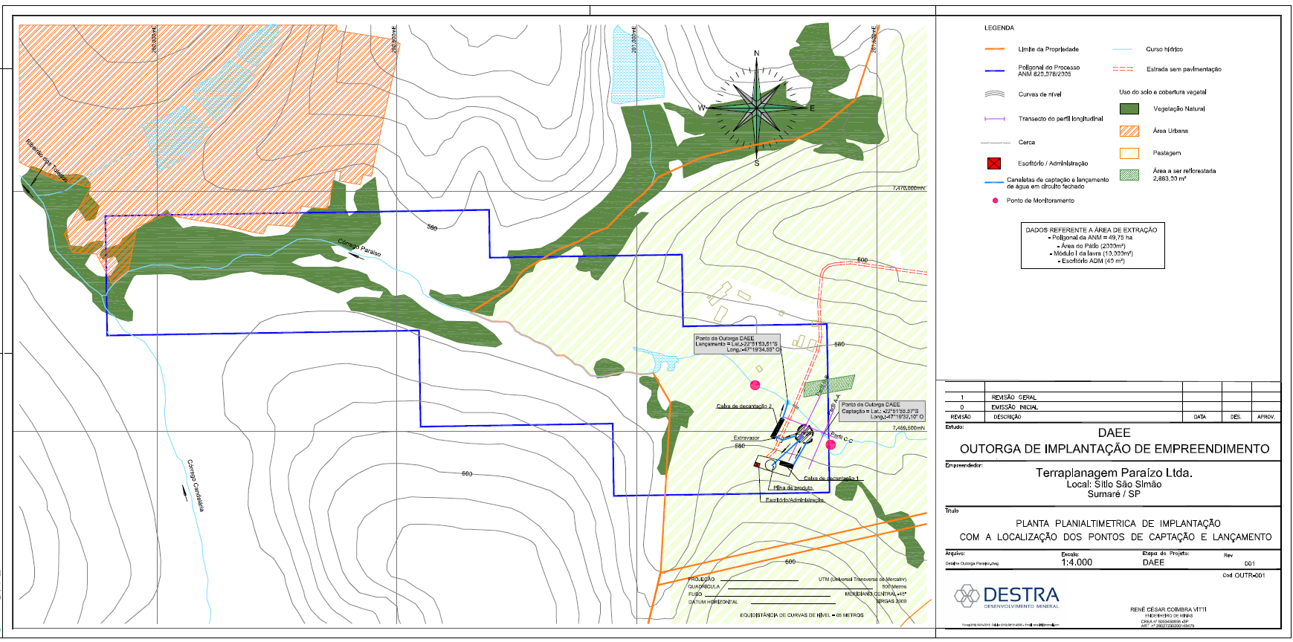
Planta geral do empreendimento

Slide 6
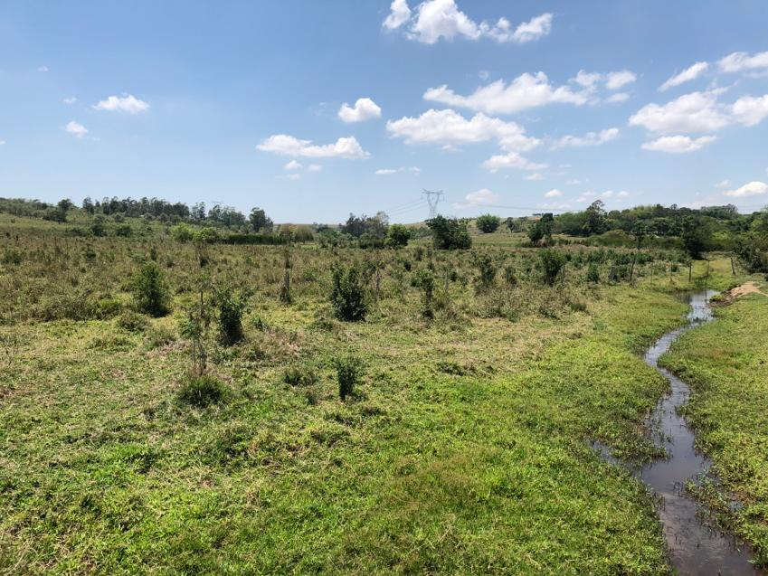
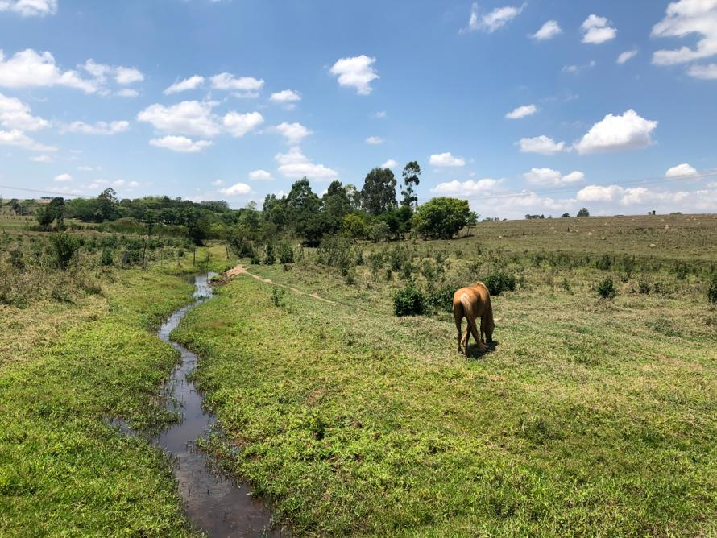
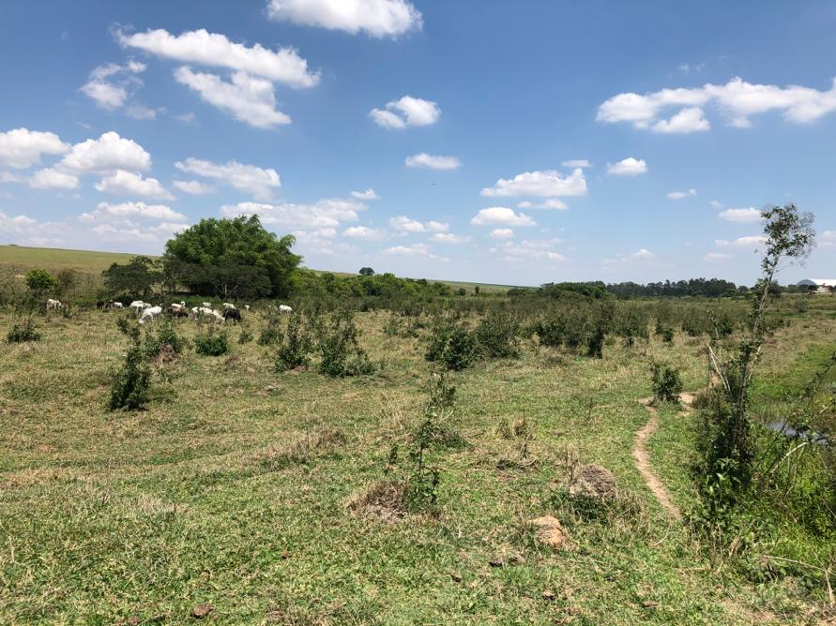
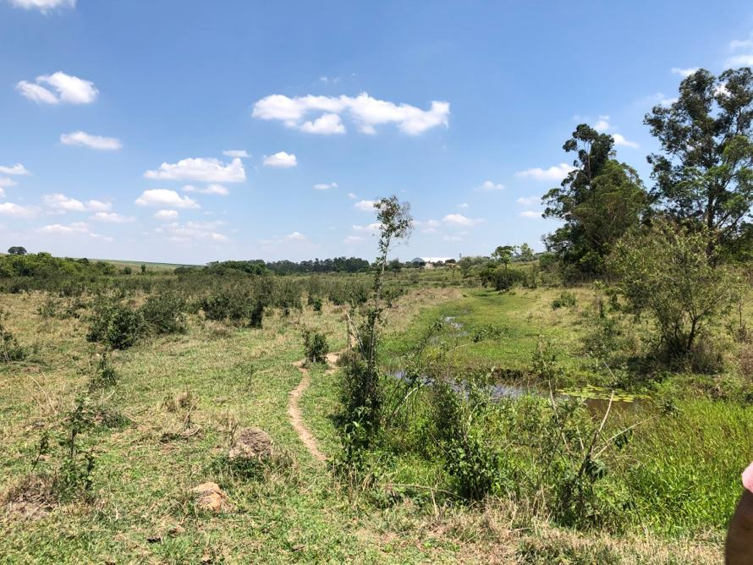
Fotos do local
1
2
3
4

Slide 7
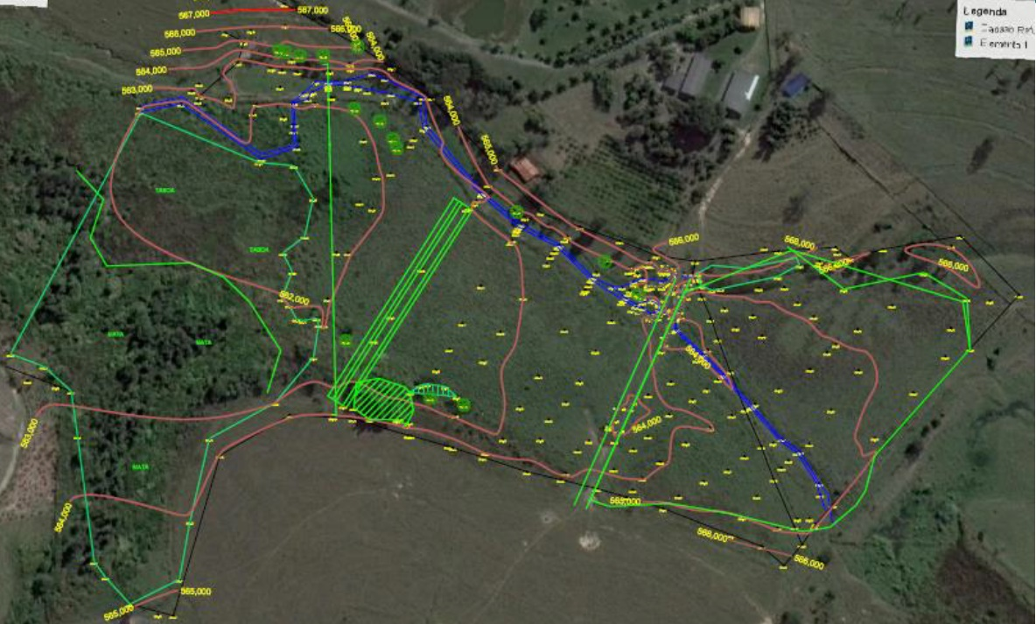
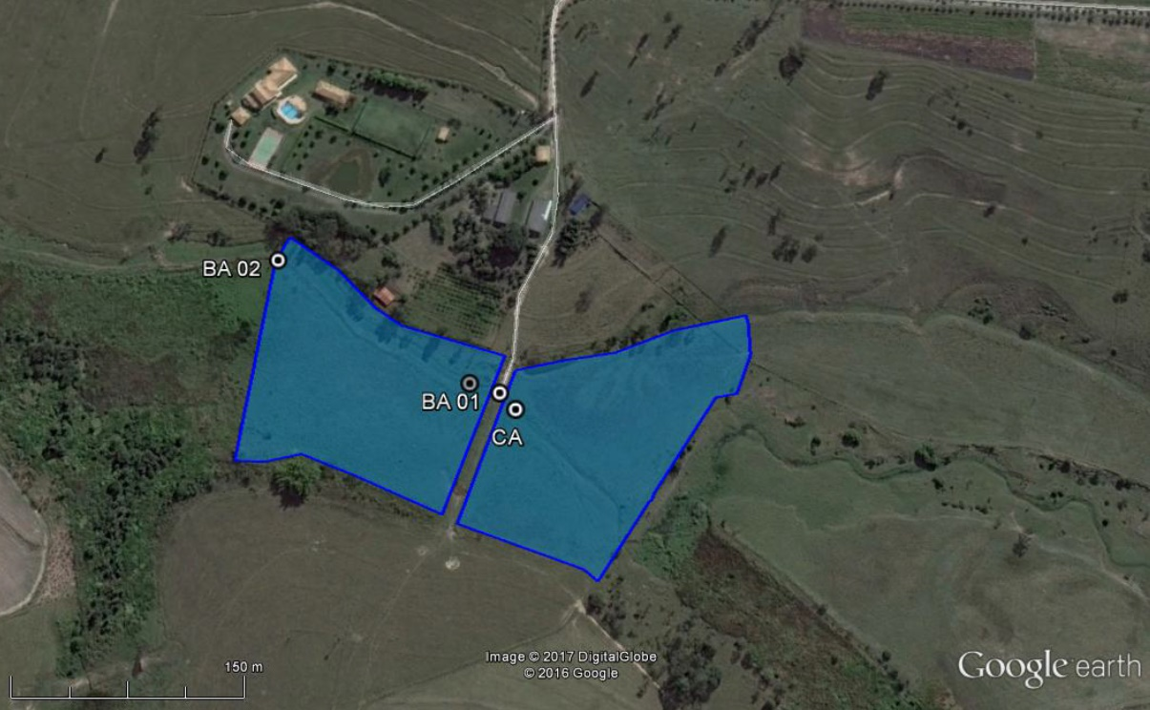
MÉTODO DE LAVRA anterior – cavas alagadas
Construção de 2 (dois) barramentos;
Formação das cavas alagadas;
Risco geotécnico;
Maior impacto no recurso hídrico;
Maior área afetada (ha);
Complexidade na operação e monitoramento

Slide 8
MÉTODO DE LAVRA proposto – bacia de acumulação escavada
Retirada do solo orgânico e realocação em área de revegetação;
Escavação da bacia de acumulação na várzea assoreada;
Desmonte hidráulico do jazimento de areia em várzea assoreada e condução da polpa até bacia de acumulação;
Sucção e bombeamento da polpa para o pátio de estocagem;
Peneiramento e separação da polpa (areia / água / seixos / material orgânico);
Secagem natural da areia no pátio;
Recuperação da água da caixa de decantação I conduzida para a bacia de acumulação;
Carregamento da areia em caminhões dos clientes;
Reaproveitamento dos seixos, cascalhos e material orgânico na pavimentação de estradas e pátios.

Slide 9
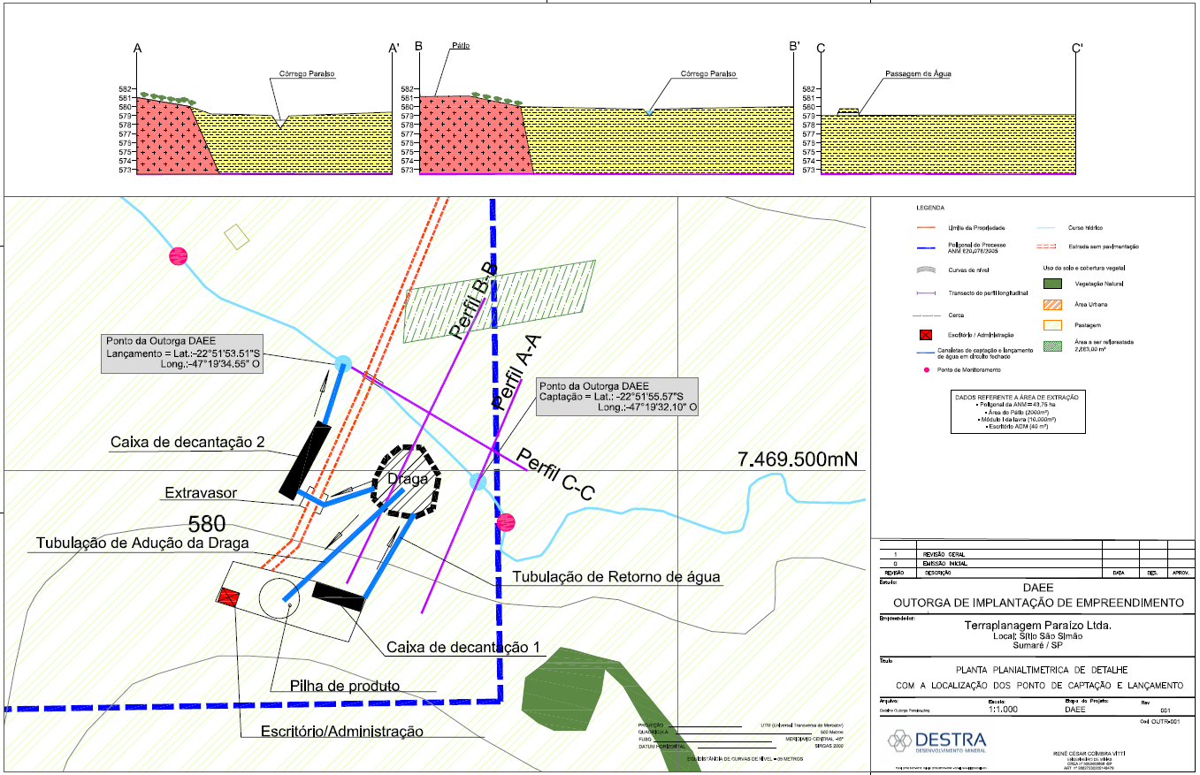
Planta de detalhe do empreendimento

Slide 10
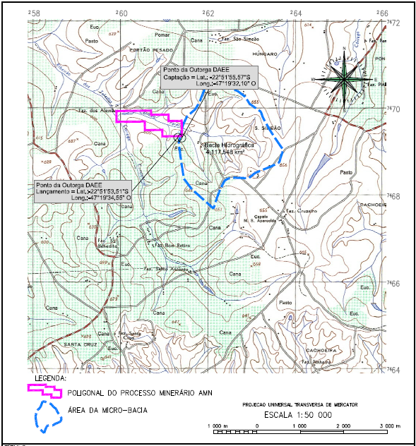
Vazão de projeto
(Cálculos Apresentado no EVI anterior, em Fevereiro 2019)
“Regionalização Hidrológica no Estado de São Paulo – Manual de Cálculos das Vazões Máximas, Médias e Mínimas nas Bacias Hidrográficas do Estado de São Paulo”, obtendo-se os seguintes resultados:
  Área de Contribuição: 4,2 km²;
  Precipitação Média Anual: 1.198,70 mm;
  Quadro de vazões e disponibilidade hídrica

Slide 11
Escala de produção e consumo de água
A bacia de acumulação prevista terá dimensão inicial de 30 m x 30 m x 2 m, totalizando um volume inicial de enchimento de 1.800 m³ de água.
Com base na vazão de referência calculada Q _{7,10} (25,2 m³/h), prevê-se uma captação inicial de 3,6 m³/h do córrego Paraíso, suficiente para o enchimento da bacia de acumulação, ou seja, 14% da vazão de referência, totalizando 500 horas de captação (21 dias).
O volume de água utilizado na atividade de extração está relacionado à produção aprovada pela ANM de 12.500 m³/ano, ou 1.042 m³/mês.
Portanto, tem-se:
  Produção de areia mensal: 1.042 m³/mês;
  Produção de areia diária (22 dias úteis trabalhados): 47,3 m³/dia;
  Produção de areia horária (8 horas/dia): 5,9 m³/h;
  Percentual de sólido na polpa: 30%, valor estabelecido como ideal para o equipamento utilizado.
  Volume de água horário: 13,8 m³/h;
  Volume de água no produto final: 1,6 m³/h.
  Perda por infiltração no processo (35%): 4,1 m³/h
  Volume de água circulante: 8,1 m³/h;
  Volume de água captado: 5,2 m³/h * 8 h/dia = 41,6 m³/dia
  20% da vazão de referência
5,7 m³/h - 0,5 m³/h = 5,2 m³/h
Volume a ser reposto
Umidade no produto final

Slide 12
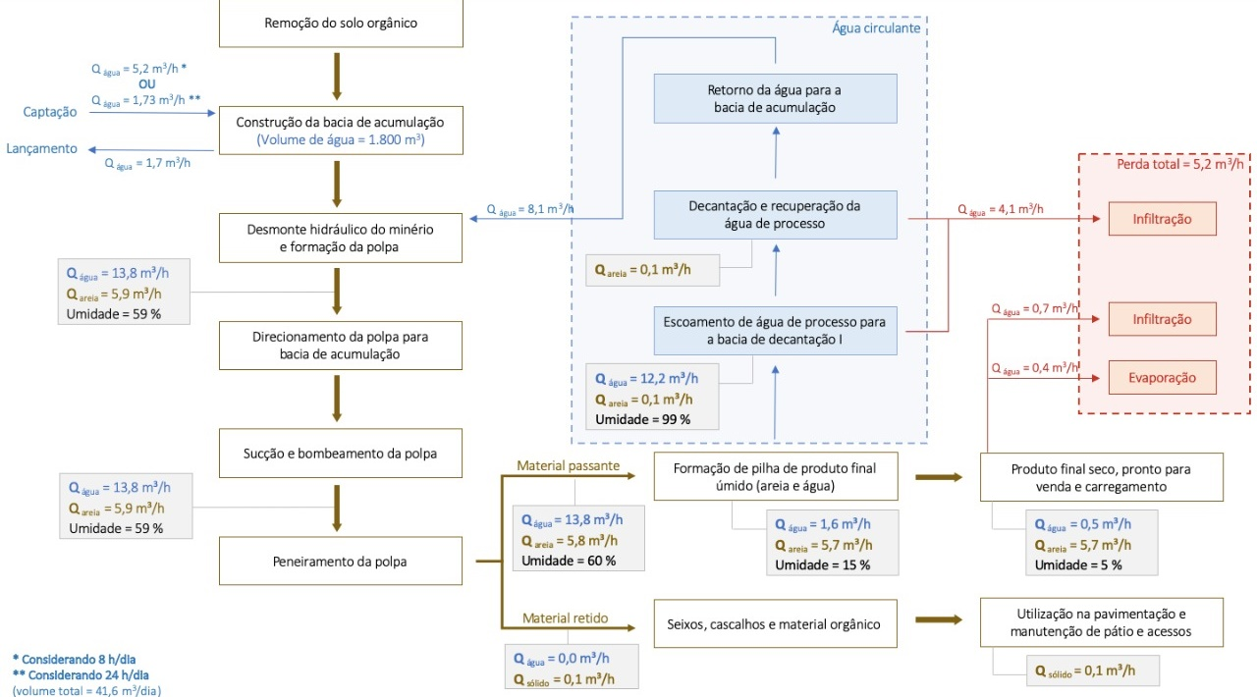
Fluxograma e balanço hídrico do empreendimento

Slide 13
Efluentes gerados na atividade
O efluente gerado na atividade de extração de areia será a água de processo que, eventualmente por meio do extravasamento da bacia de acumulação, será direcionada para a caixa de decantação final, onde ocorrerá a sedimentação e deposição do material em suspensão composto por argilominerais e matéria orgânica
Os efluentes possuirão as seguintes características:
  pH entre 5 e 9;
  Temperatura inferior à 40°C;
  Materiais sedimentáveis inferior a 1 mL/L;
  Regime de lançamento inferior a 1,5 vezes a vazão média da atividade diária;
  Ausência de substâncias químicas, óleos e graxas.

Slide 14
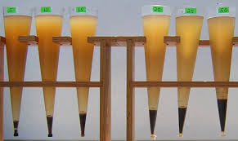
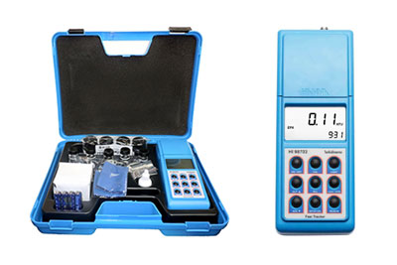
Medidas de monitoramento
Propõem-se monitoramentos sedimentológicos e de turbidez no córrego Paraíso, a montante e a jusante do empreendimento, com periodicidade mensal.
Ensaio Sedimentológico - Sólidos sedimentáveis
Ensaios Turbidez
Cone Imhoff (mL/L)
Turbidímetro
unidades nefelométricas de turbidez (UNT)
Norma Técnica Interna da SABESP – NTS 013
Não serão implantados poços piezométricos para monitoramento da água subterrânea

Slide 15
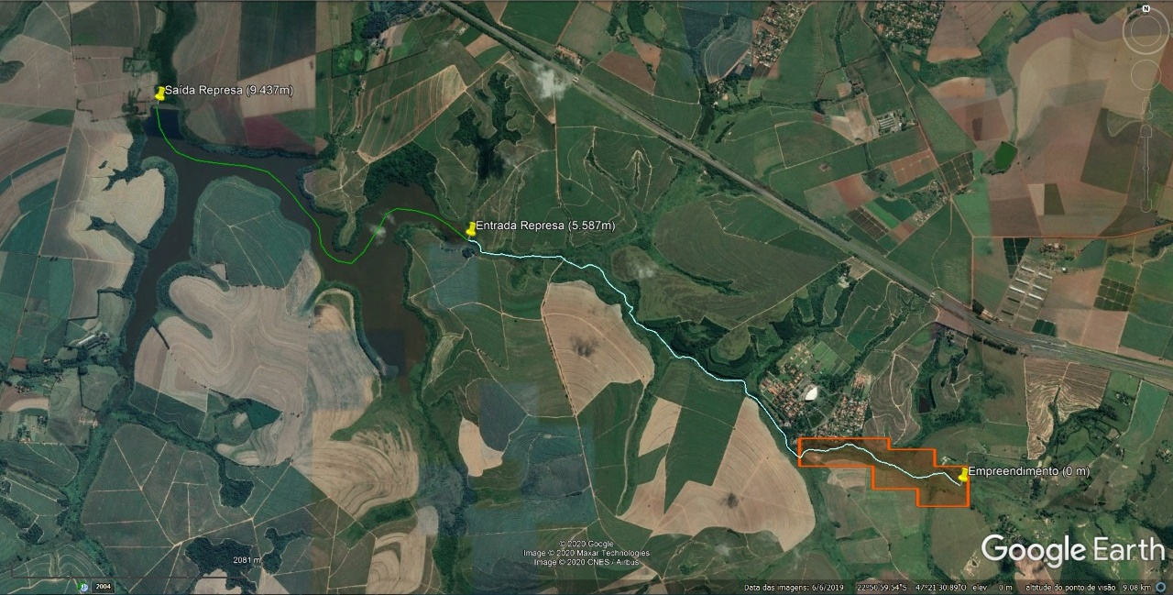
Distância até a represa areia branca - sbo

Slide 16
Considerações finais
A alteração no método de lavra, antes em cavas alagadas para desmonte hidráulico com bacia de acumulação, é amplamente aplicado na indústria de agregados para construção civil, o que possibilita menor impacto aos recursos hídricos locais. O ponto positivo a favor desse método é o aproveitamento da água em circuito fechado, reduzindo significativamente a necessidade de captações elevadas no manancial, que conforme mostrado no projeto será de 5,2 m³/h, equivalendo á 20% da vazão de referência do córrego Paraíso.
O lançamento de efluentes no córrego Paraíso será esporádico, quando ocorrer o transbordo da bacia de acumulação. Todavia, serão construídas duas caixas de decantação, uma no pátio de trabalho e outra antes do lançamento dos efluentes, sendo adotadas como medidas corretivas para a suspensão dos sólidos e a redução da turbidez da água.
Quanto aos monitoramentos, a empresa se propõe a realizar campanhas mensais de coleta de amostras de água no leito do córrego a montante e a jusante, analisando a quantidade de sólidos sedimentáveis e a turbidez por metodologias consagradas.

Slide 17
obrigado

